Slide 1
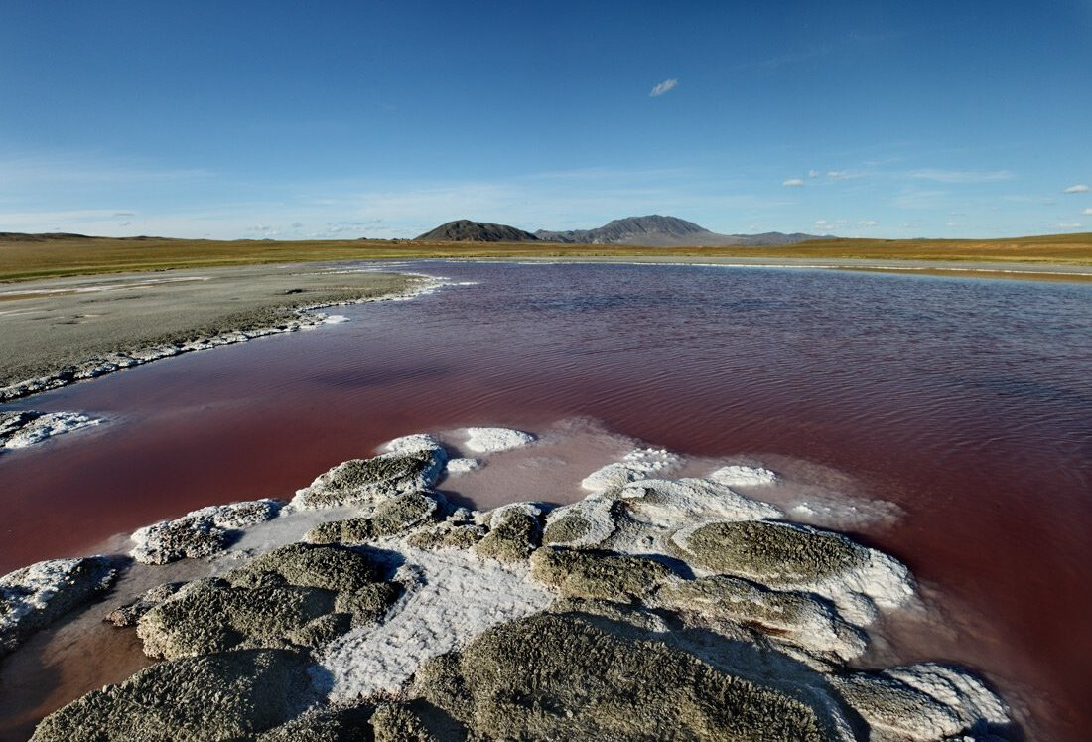
Санаторно-курортный и оздоровительный комплекс
"ЧЕДЕР"
Озеро, дарующее жизнь

Slide 2
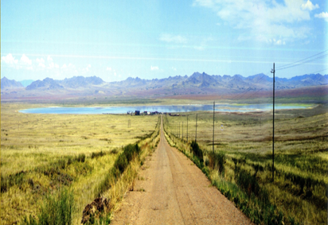
ЛЕЧЕБНЫЕ ФАКТОРЫ ОЗ.ЧЕДЕР
СУХОЙ СТЕПНОЙ КЛИМАТ
МИНЕРАЛЬНЫЕ ВОДЫ
ЛЕЧЕБНАЯ ГРЯЗЬ
высококачественная сульфидная
иловая, сероводородная, содержащая биологические активные вещества,
в т.ч. бром, бор, органику, микроорганизмы
лечебно-столовые (питьевые), лечебные и купальные (наружное применение) хлоридно-сульфатного магниево-натриевого состава

Slide 3
БАЛАНСОВЫЕ ЗАПАСЫ
ЛЕЧЕБНЫХ ГРЯЗЕЙ ОЗ.ЧЕДЕР
2493 тыс. м. куб.
Ближайшие аналоги - оз.Учум (Красноярский край),
оз. Тамбукан (Ставропольский край)

Slide 4
ОСНОВНОЙ МЕДИЦИНСКИЙ ПРОФИЛЬ
Бесплодие (женское и мужское)
Болезни кожи и подкожной
клетчатки
Болезни костно-мышечной системы
Болезни мочеполовой системы
Болезни нервной системы
Болезни системы кровообращения
Болезни эндокринной системы, расстройства питания
и нарушения обмена веществ
Гинекология
Урология
Общетерапевтический

